Slide 1

El juego de la serpiente
realizado por: Andrés manya

Slide 2

MÓDULOS
En las primeras líneas de código aplicamos los módulos que se van a utilizar en el desarrollo de nuestro programa.
from turtle import Screen, Turtle
import time: nos sirve para definir el tiempo de movimiento de la serpiente 🐍
import random: modulo que implementa aleatorización

Slide 3

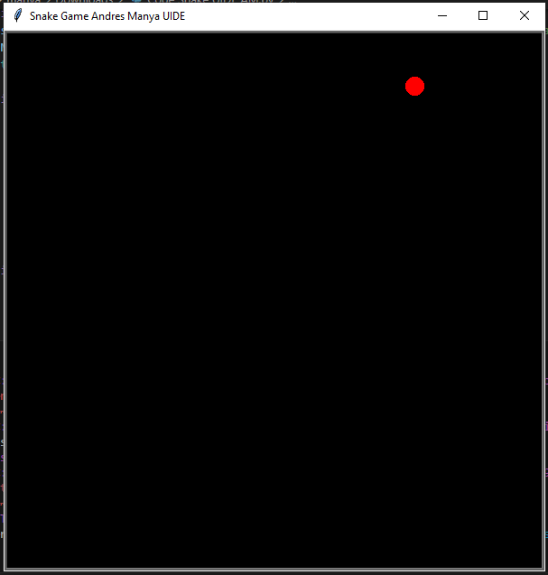
Lista
Realizamos una lista en blanco donde se almacenan los movimientos de la serpiente cuando come una manzana 🍎

Slide 4
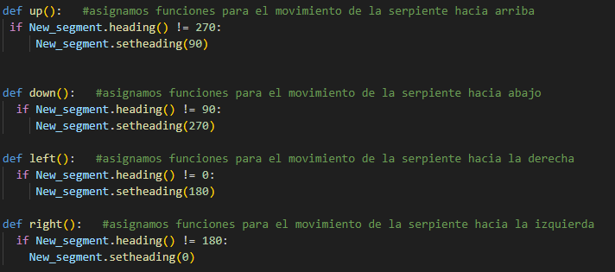
Funciones
Estas funciones nos ayudan a definir la dirección en la que se va a mover la serpiente, en este caso se usa una condición para que la serpiente no regrese por la misma dirección.

Slide 5
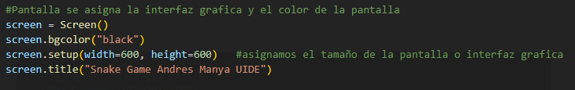
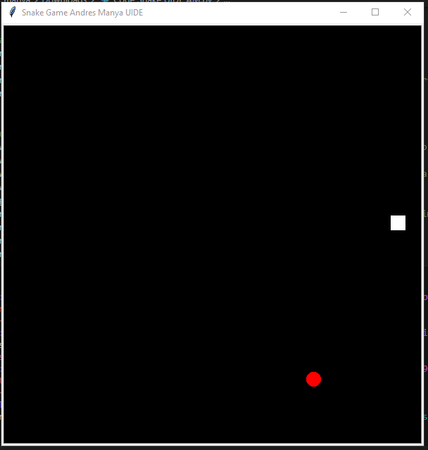
Pantalla
En este segmento asignamos la interfaz gráfica el tamaño y el color de la pantalla

Slide 6
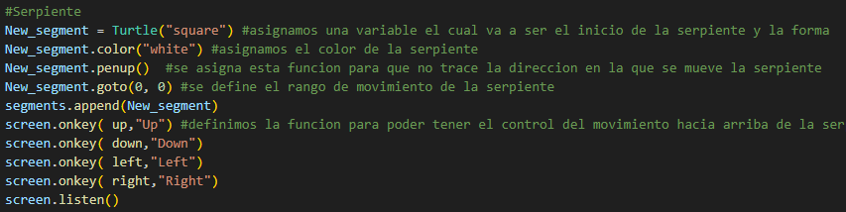
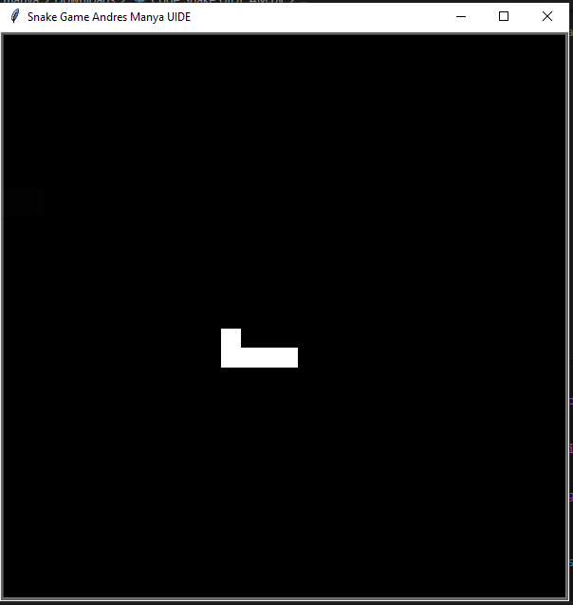
Serpiente
En este segmento asignamos las variables las cuales nos van a mostrar el punto de partida de la serpiente 🐍 la cual va a tener movimiento asignado para que se lo pueda manipular con las flechas del teclado

Slide 7
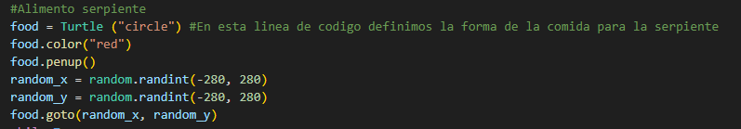
Alimento
En estas lineas de Código del código asignamos la forma y el color del alimento de la serpiente.

Slide 8
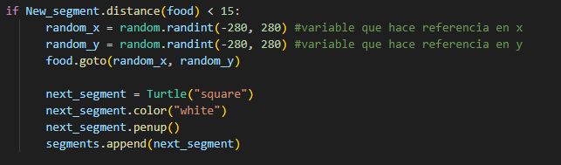
Variables de referencias
Asignamos las variables que definen el movimiento de la comida de la serpiente, en este caso es aleatorio.

